Slide 1
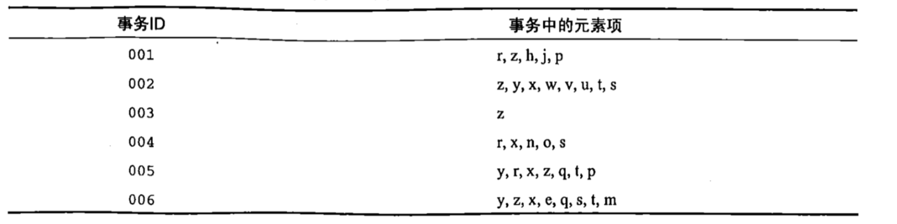
数据集如下：
Notes:
代码：
from collections import defaultdict data = [ ['r', 'z', 'h', 'j', 'p'], ['z', 'y', 'x', 'w', 'v', 'u', 't', 's'], ['z'], ['r', 'x', 'n', 'o', 's'], ['y', 'r', 'x', 'z', 'q', 't', 'p'], ['y', 'z', 'x', 'e', 'q', 's', 't', 'm'] ] d = defaultdict(int) for item in data: for one in item: d[one] += 1 filter_d = {k: v for k, v in d.items() if v >= 3} print(filter_d) result = sorted(filter_d.items(), key=lambda p: p[1], reverse=True) print(result)

Slide 2
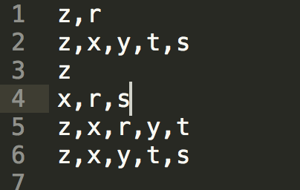
首先统计频数，这里设置支持度阈值为 3，并且按照支持度降序排序。
[('z', 5), ('x', 4), ('r', 3), ('y', 3), ('t', 3), ('s', 3)]
然后将原始数据集进行过滤，并且将过滤以后的数据集按照上面的顺序排序。
Notes:
z,r
z,x,y,t,s
z
x,r,s
z,x,r,y,t
z,x,y,t,s

Slide 3
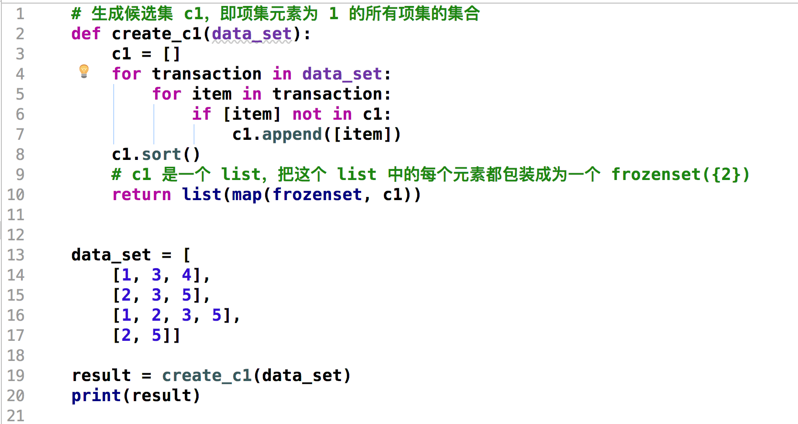
首先生成项集个数为 1 的所有项集的集合。下面是输出结果。

Slide 4
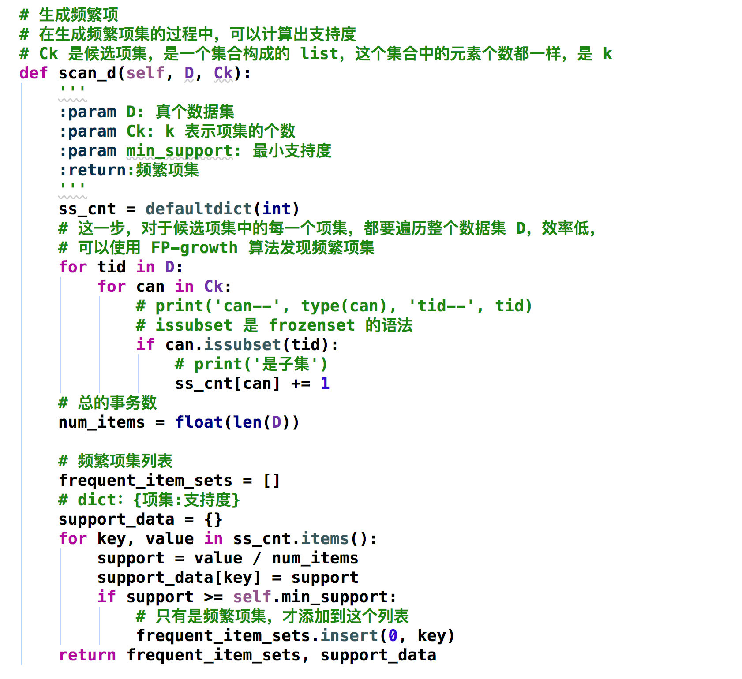
1、候选集是一层一层来的。首先通过 create_c1() 方法生成了第一层候选集；
这个候选集中的每个项集只有 1 个元素。
2、然后我们统计这些个项集的支持度，过滤掉那些支持度小于阈值的项集，剩下的就是频繁项集。
3、在遍历完整个数据集的时候，就可以计算频数了，进而计算频率（即这里的支持度），支持度要保存下来，后面有用。
把那些不符合最小支持度要求的项集去掉，剩下频繁项集。

Slide 5
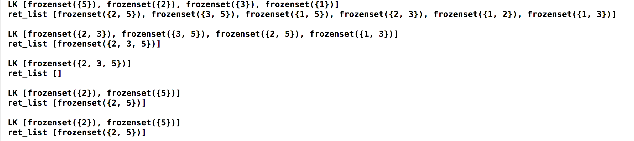
前 k-2 项相同的时候，才进行合并。
例如：
当 k = 4 的时候，[:k-2] = [:2] ，取前 k-2 = 2 个元素。
{1,2,3}、{1,2,4} ，合并以后得到 {1,2,3,4}。
生成的候选项集的元素个数，比上一层多 1 个。

